Slide 1

空气能物联网解决方案
——物联网为传统行业赋能，让传统产品更加智能
广州星火物联科技有限公司

Slide 2
引言
物联网已经广泛应用于各个领域。世界也在慢慢地将物联网转变为万物互联。据悉，到2022年，全球物联网技术支出预计将达到1.2万亿美元，2017-2022年复合增长率为13.6%。
物联网的发展过程可以简单地分为几个阶段时代：当我们的无线通信技术物联网已经成型，进入4G时代，大家开始接触物联网。5G时代将是互联网大爆发的时代。在不久的将来，物联网将继续在各行业快速发展，并被大规模采用。企业可以利用互联网的力量销售先进的物联网设备，获得经济效益。

Slide 3

一、项目背景

Slide 4
空气能在应用中的巨大优势
空气能技术可以有效降低能源消耗，减少对环境的不良影响。
空气能在供暖、制冷、热水等方面具有灵活性，适应不同季节和气候条件，提供舒适的居住环境。
空气能系统在运行过程中产生的废热可被循环利用，进一步提高能源利用效率。在工厂宿舍中应用空气能的背景之一是其对环境的友好特性。传统能源如煤、油等的使用会产生大量的碳排放和其他污染物，而空气能技术则减少了这些负面影响。随着社会对环境保护的重视不断增加，采用空气能系统有助于工厂宿舍实现绿色能源使用，符合可持续发展的理念。
空气能系统在能源利用方面具有独特的优势。通过采用空气能热泵技术，工厂宿舍可以在冬季获得高效的供暖，而在夏季实现有效的制冷。这种多功能性使得空气能系统成为适用于不同季节和气候条件的理想选择。
空气能系统在运行过程中对环境的影响较小，减少了对当地空气质量的污染。
空气能系统的灵活性也是其在工厂宿舍中广受欢迎的原因之一。空气能热泵不仅可以满足供暖和制冷的需求，还能提供热水，满足工厂宿舍居民多样化的生活需求。这种全方位的能源利用方式使得空气能系统更加适用于综合性的工厂宿舍建设。
综上所述，空气能作为一种环保、高效的能源形式，有着广泛的应用前景。

Slide 5
物联网在空气能循环系统的作用
远程监控和控制： 物联网传感器可以实时监测空气能系统的性能参数，例如温度、湿度、能耗等。这使得用户能够通过远程访问实时数据，监控系统运行状态，并进行远程控制以优化能源利用和舒适度。
预测性维护： 物联网技术可以通过收集大量数据并应用机器学习算法，提供对空气能设备的健康状况的预测。这有助于提前发现潜在问题并进行维护，从而减少系统故障和提高设备可靠性。
能耗优化： 物联网连接的空气能系统可以根据实时环境条件和能源需求进行智能调整。通过自适应控制算法，系统可以优化能耗，确保在不同工况下保持高效运行。
用户行为分析： 物联网传感器可以收集有关用户行为和偏好的数据，例如室内活动、温度偏好等。这些数据可用于调整空气能系统，提供个性化的舒适体验，同时最大限度地减少能源浪费。
能源数据分析： 物联网技术可用于收集和分析大规模的能源数据，帮助制定能效政策、优化能源分配，并为决策者提供关于系统性能和改进潜力的深入见解。

Slide 6
二、空气能对物联网需求分析

Slide 7
基本需求分析
1、原有系统无热循环检测反馈系统
2、无法实现环境参数统计
3、无法远程控制系统开关，无法动态调整工作时间
4、无法集中管理
5、对空气能系统的故障状态，无法侦测预警
6、任何调整都需要人员到现场处理，维护成本高

Slide 8

平台软件需求分析
1、检测运行环境，系统自反馈，远程管理
2、远程集中控制循环系统启停，调整工作参数
3、能耗统计，记录查询，横向纵向对比分析
4、根据环境参数变化情况，设备异常自动分析，预警提醒
5、其他应用统计及分析

Slide 9
三、方案架构

Slide 10

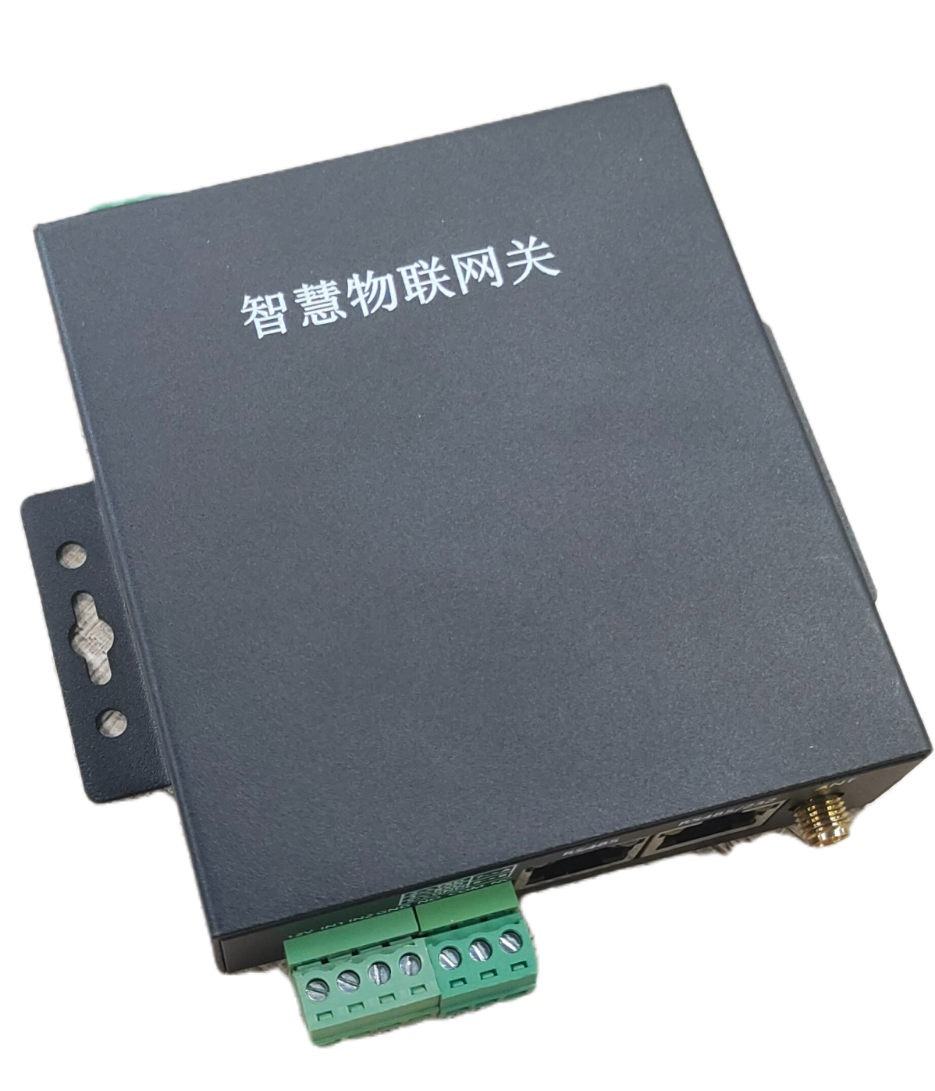
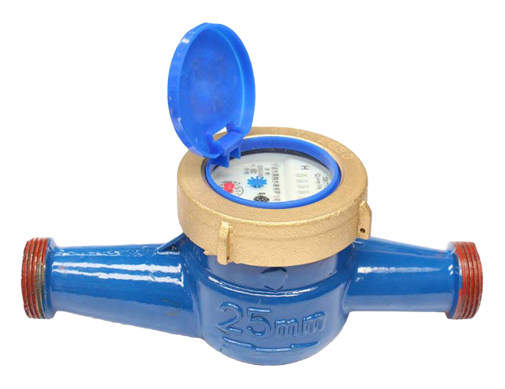
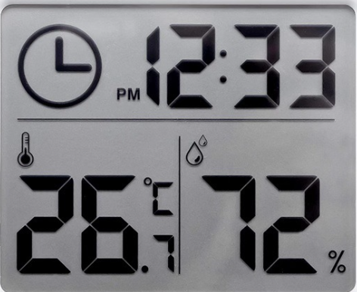
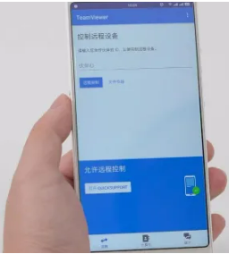
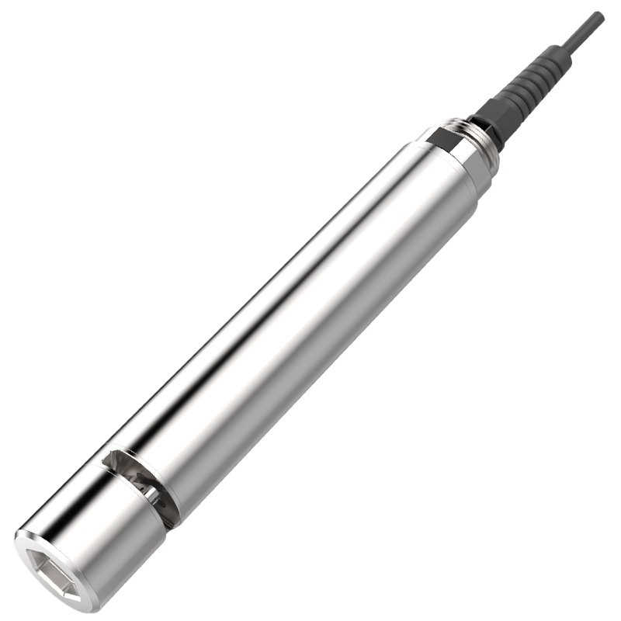
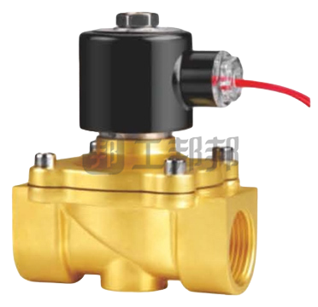
方案架构图
中心服务器
监测用量，定时上传或变化上传到平台
边缘网关，以太网/4G传输
温湿度传感器
压力传感器
压力传感器
手机远程管理
控制开关
温湿度传感器

Slide 11


联动控制
联动功能是物联网边缘计算能力的重要体现，是体现系统智能化程度以及增强运维能力的重要手段，实现智能化控制是本系统的重要一环，本系统支持如下图所示功能。
启动停止设备
定时启动
远程控制
定时联动
异常或权限需要禁用设备
运行一段时间停止
定量冲水控制
多时间段管理
联动控制
设备连接状态变化
设备失联
启动停止动作变化
电磁阀与水流量逻辑错误
APP信息推送
电话短信通知
设备运行异常
冲水时间过长等设备运行异常

Slide 12
方案带来的显著优点
1、远程集中管理各个大小空间空气能循环系统，远程调整工作参数
2、详细掌握环境参数，动态调整提供适宜
3、详细掌握能耗使用数据，为进一步的投资发展提供依据
4、环境提高能效，绿色环保
5、降低售后运维成本
6、领先于行业，大大提升管理竞争力，具有良好的示范作用

Slide 13
四、运维人员管理系统

Slide 14
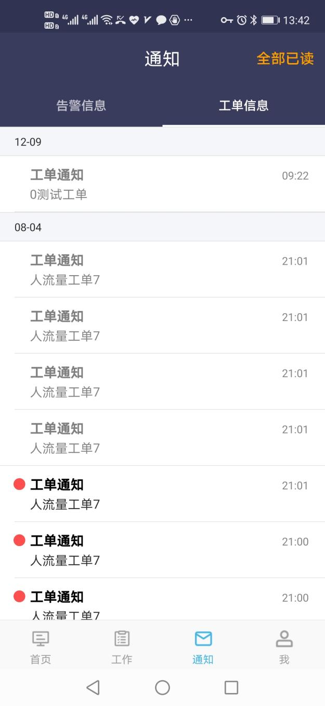
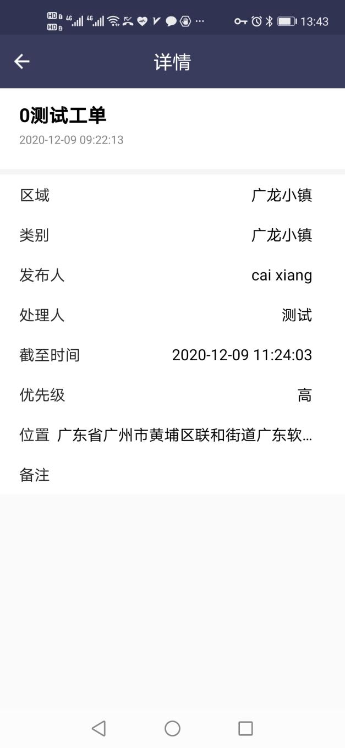
工单管理
工单主要用于告警通知，故障处理，例行巡检等工作管理，系统支持自动派工和手动派工两种方式。可以在APP端进行工单查询，工单轮转，上传图片等，可以在网页端进行工单统计，手动派工，工单轮转等，实现较完善的环卫工作流管理。

Slide 15
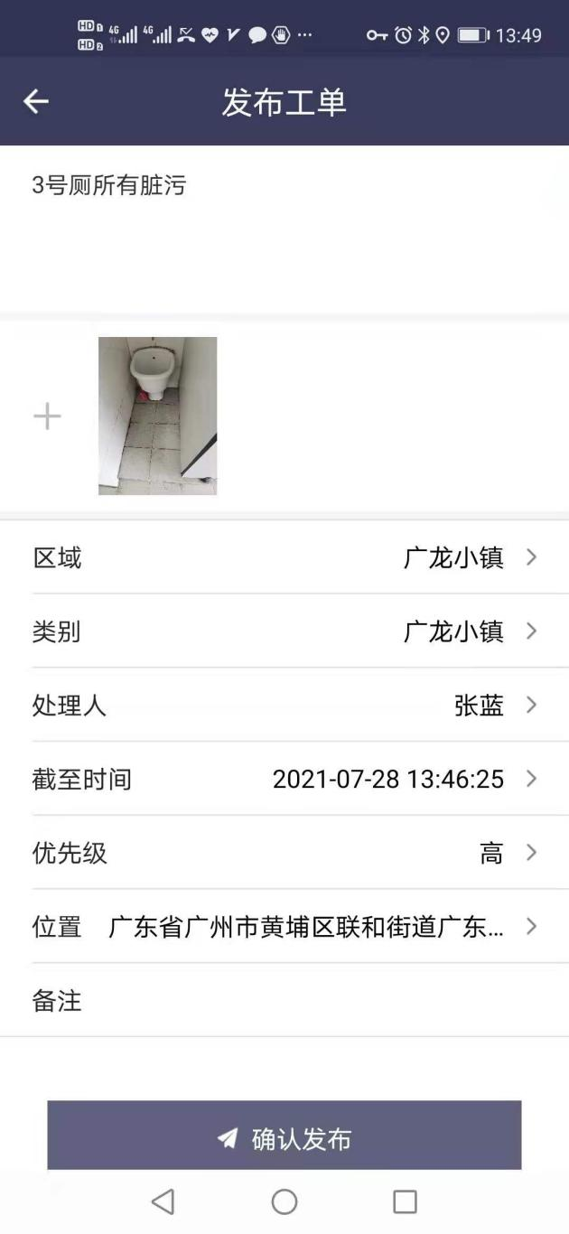
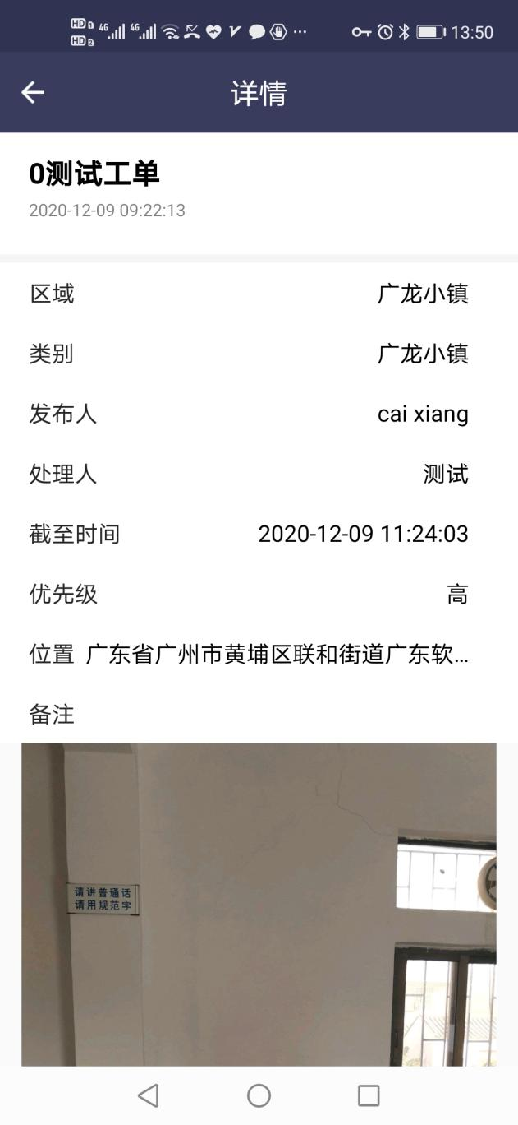
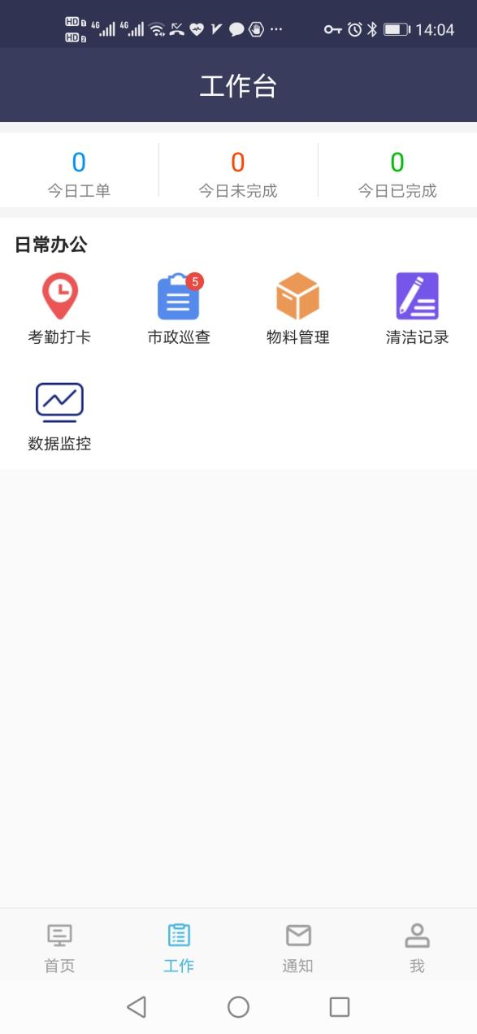
巡检管理
系统支持巡检管理，为决策提供科学依据，从而提升环卫管理能力，减少设备维护和运维的成本，有助于及时发现隐患、处理隐患、跟踪及分析隐患，提升如厕者体验，获取良好的居民评价，从而大大提高企业经营效益，减少运营成本。

Slide 16
五、物联网关及软件平台简介

Slide 17
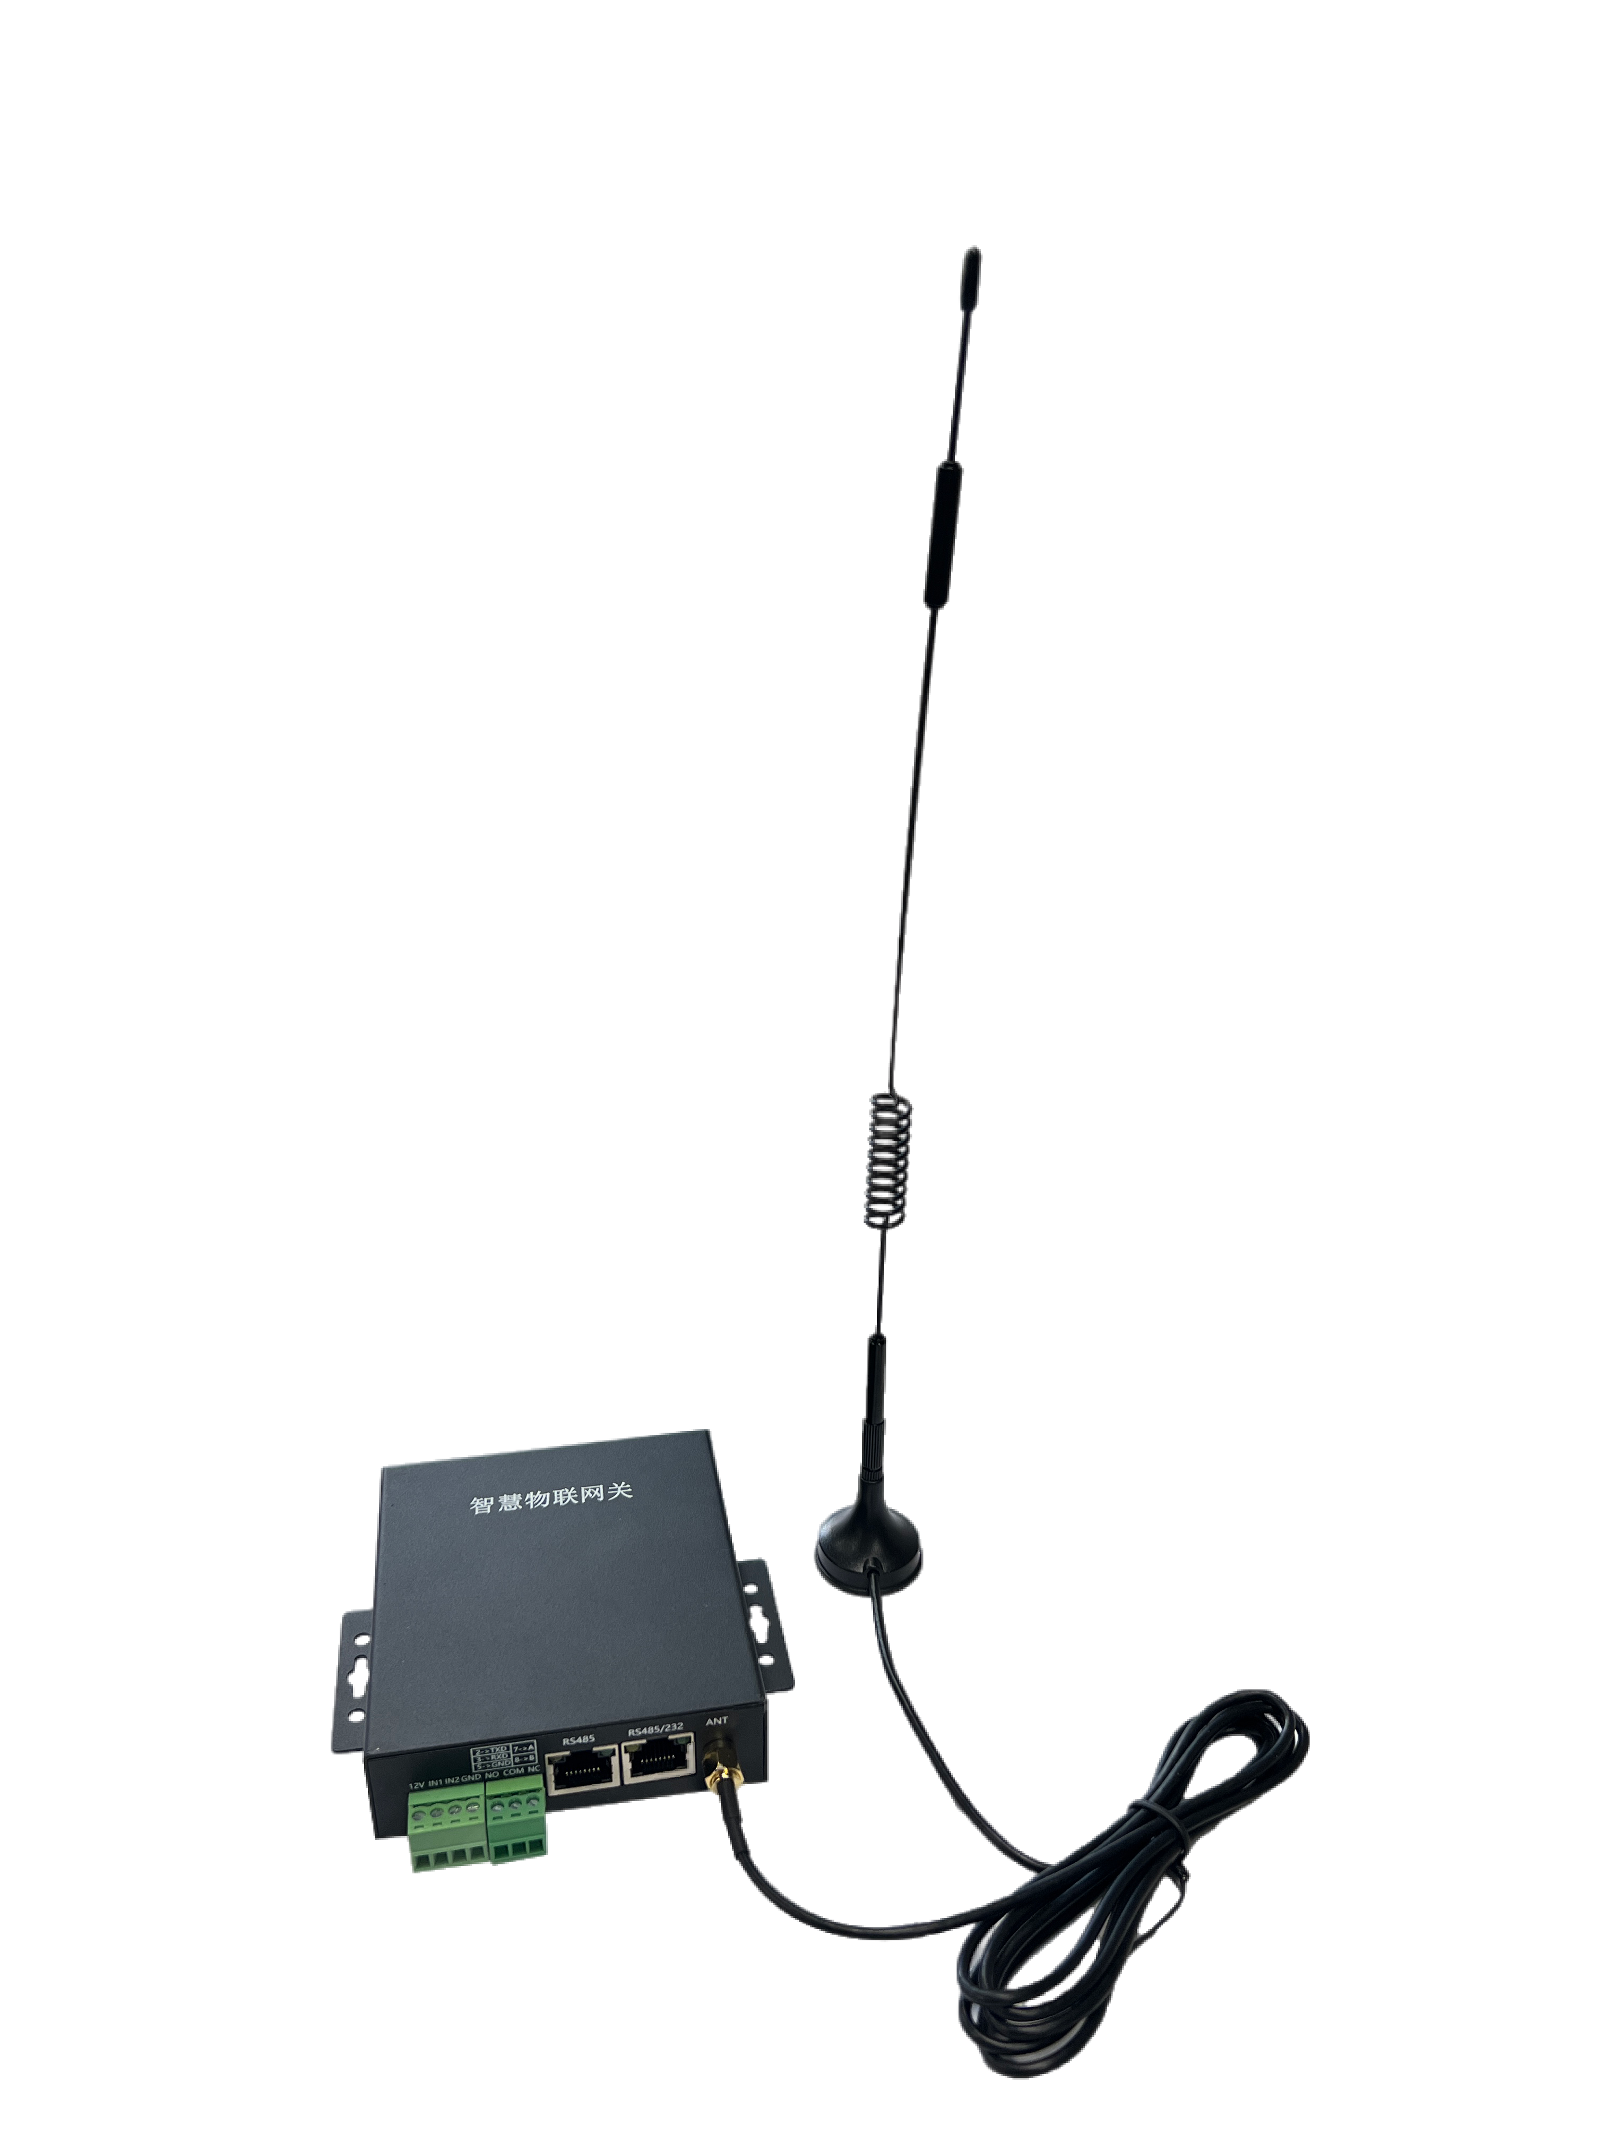
物联网关N100
N100是一款体积小，性价比高，适用范围广的边缘计算网关。应用场景： 智慧农业、智能配电柜，物联网+等工业现场，赋能传统产品进行物联网升级，主要参数如下：
1.2路开关量输入接口，支持干接点类型和信号，如烟感，漏水等传感器;
2.1路继电器输出，可以实现电源、阀门等开关控制;
3.2路RS485监控串口，1路RS232接口，实现对串口类型的传感器接入，以及对其他串口类型设备的对接。
4.内置4G全网通联网功能，支持无线网络数据传输。
5.1路RS232调试接口，对设备进行固件升级或者厂家调试;
6.1路IP网络接口，10/100M自适应;
7.具备实时时钟功能;
8.结合本公司的综合管理软件平台可以实现短信、电话、邮件、声光等告警;
9.支持网络远程升级;

Slide 18
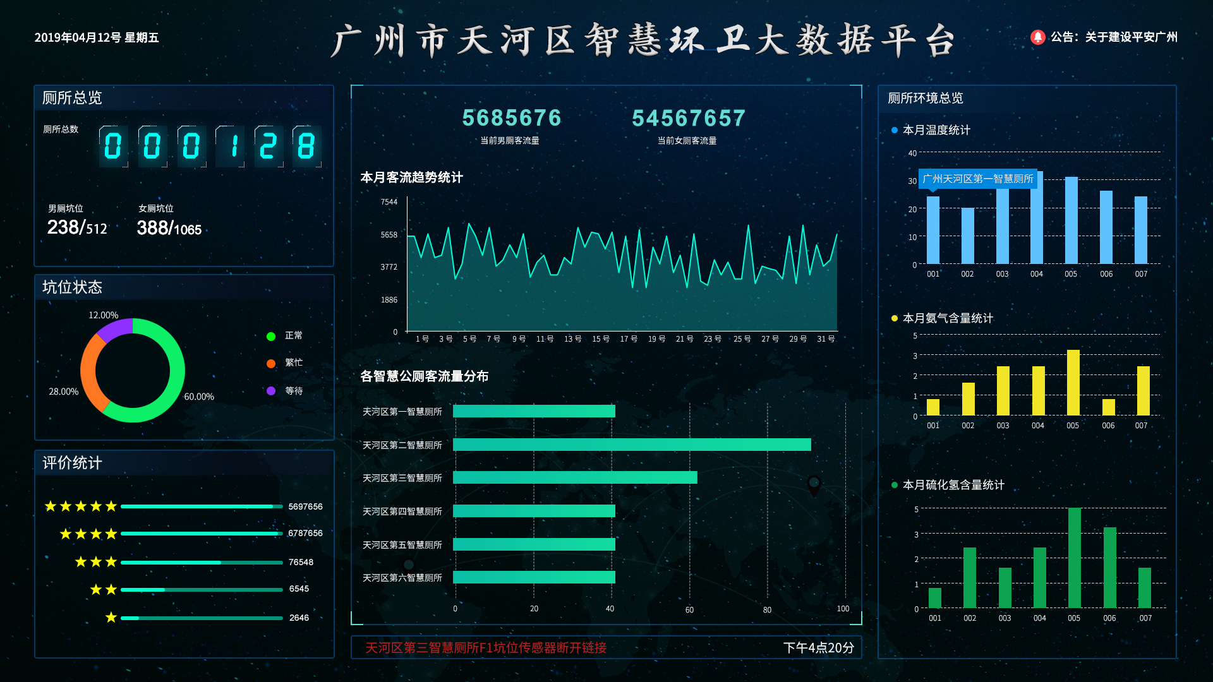
系统软件：物联网管理平台
集中监控平台软件的功能特点如下：
1.良好的人机界面 2.操作员管理 3.报警管理 4.数据管理 5.远程控制与联动 6.不断更新的运维功能

Slide 19
感谢观看
THANKS

